Slide 1


Bruna Brito
Nicholas Forte
Marcus Vinicius
Pedro Gimenez
Rafael Rocha

Slide 2

Contextualização
Objetivos da empresa.
Controle de temperatura.
Peixes.
Sensores.

Slide 3
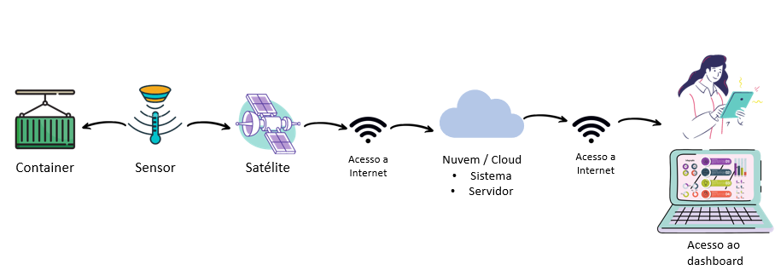
Hld

Slide 4
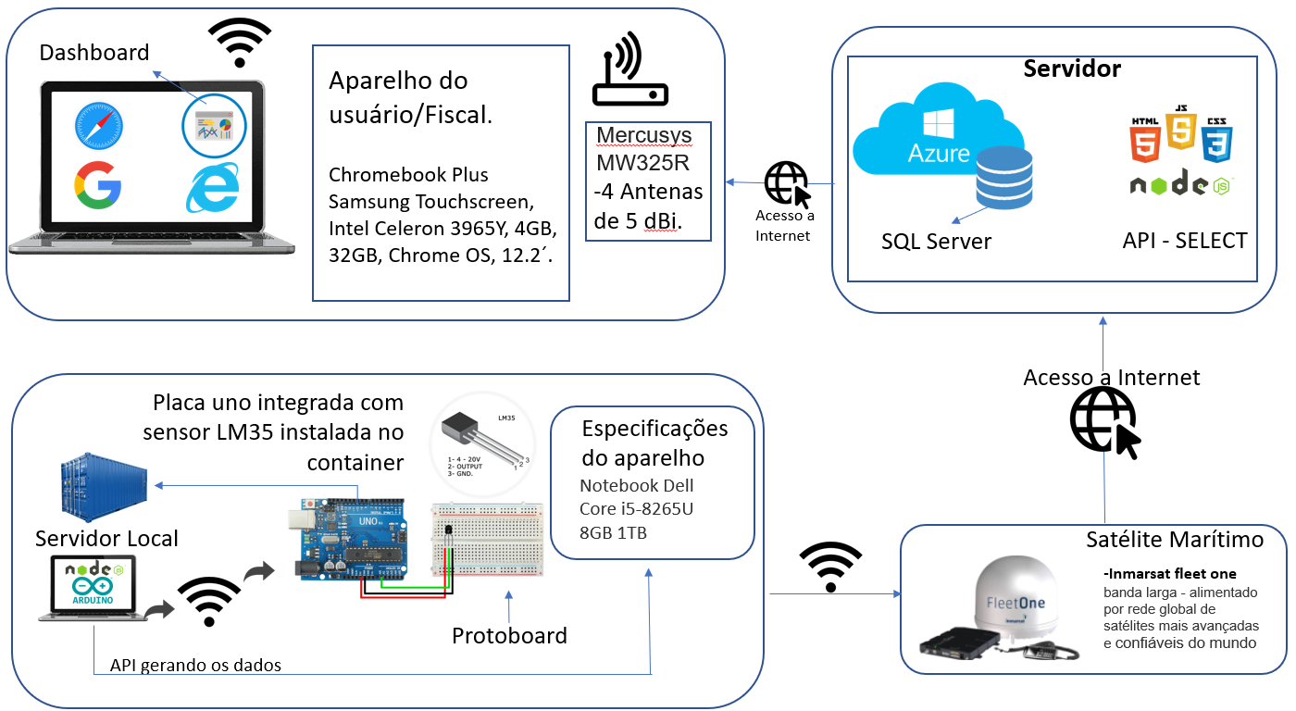
lld

Slide 5

Sprint Backlog

Slide 6


Site Institucional, Dashboard.

Slide 7


Cadastro e Login

Slide 8
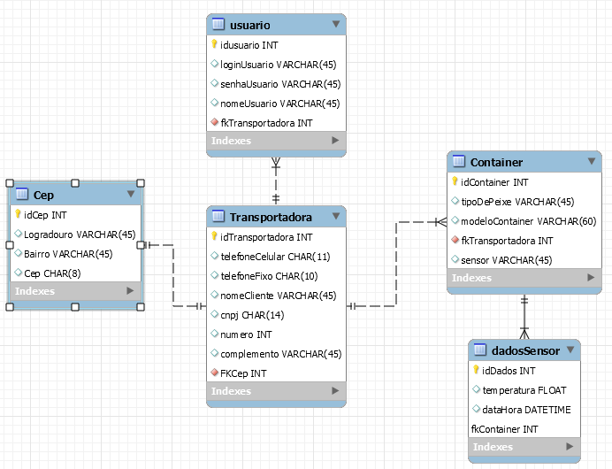

Tabelas/ Modelo de dados Lógicos

Slide 9


Simulador do Sensor

Slide 10


Arquivos do projeto no GitHub

Slide 11




Especificação do Analitycs
!

